Slide 1
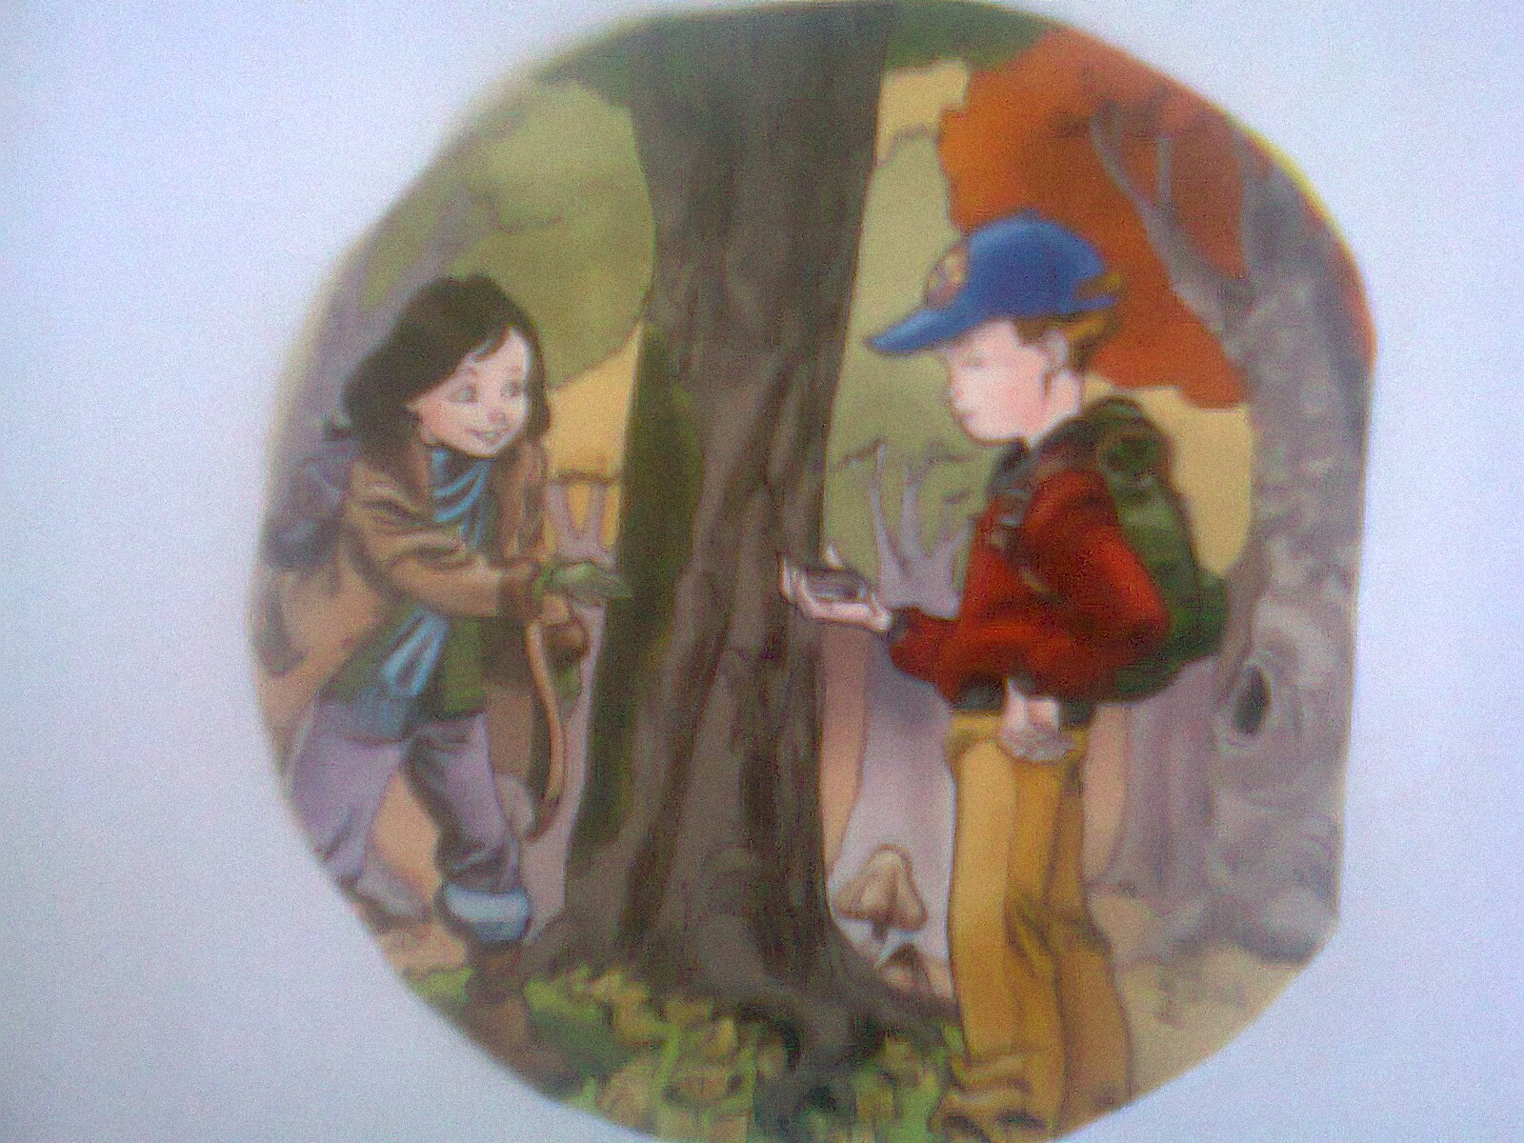
МАРИЈА БАРОШ Основна школа “Бошко Палковљевић Пинки” Сремска Митровица

Slide 2
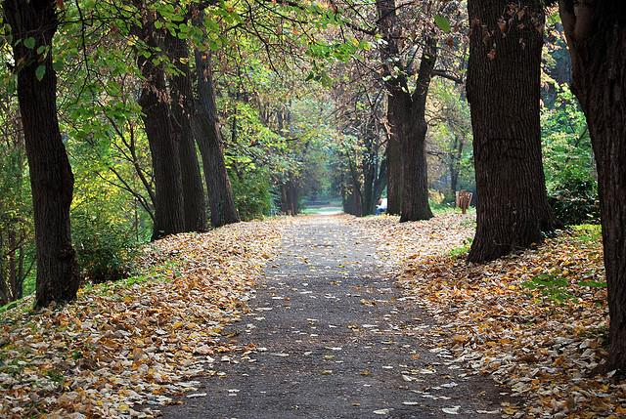
ОРИЈЕНТАЦИЈА У ПРОСТОРУ

Slide 3
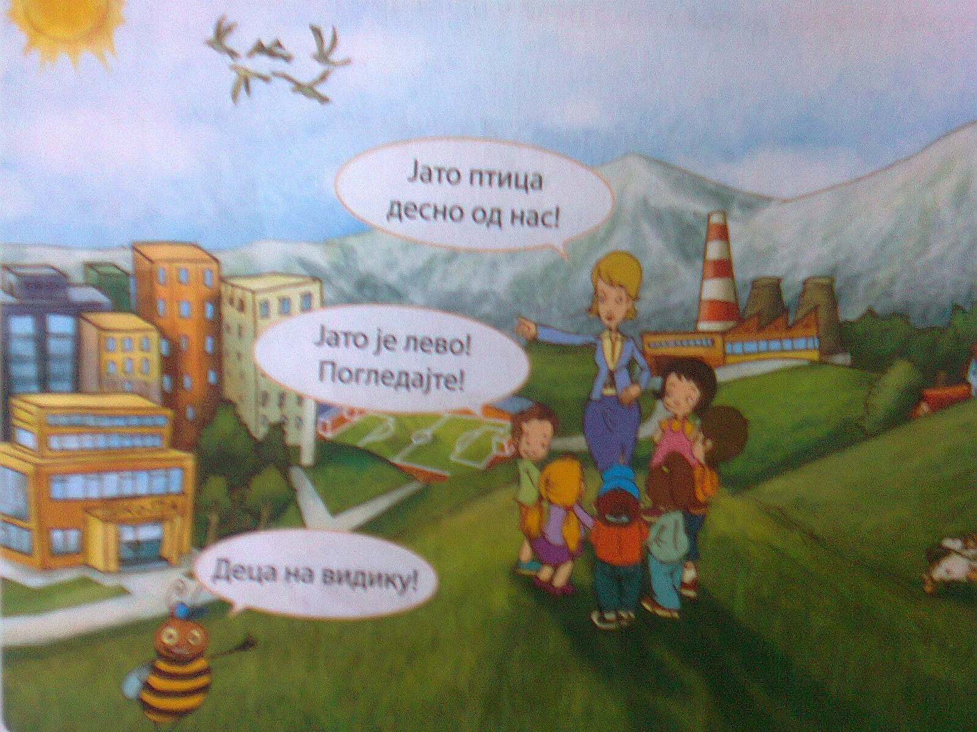
Јато птица је десно од нас.
Јато је лево погледајте!
Деца на видику!
Све оно што нас окружује зове се простор.Место на којем стојимо док посматрамо околину се зове стојиште.Све оно што видимо или што обухвата наш поглед зове се видик.Граница до које допире наш поглед зове се видикова линија или хоризонт.То је она линија где нам се чини да се земља и небо спајају.
За Мислише
Зашто је учитељици јато птица на десној страни?Зашто је деци која су наспрам учитељице, јато са леве стране?

Slide 4
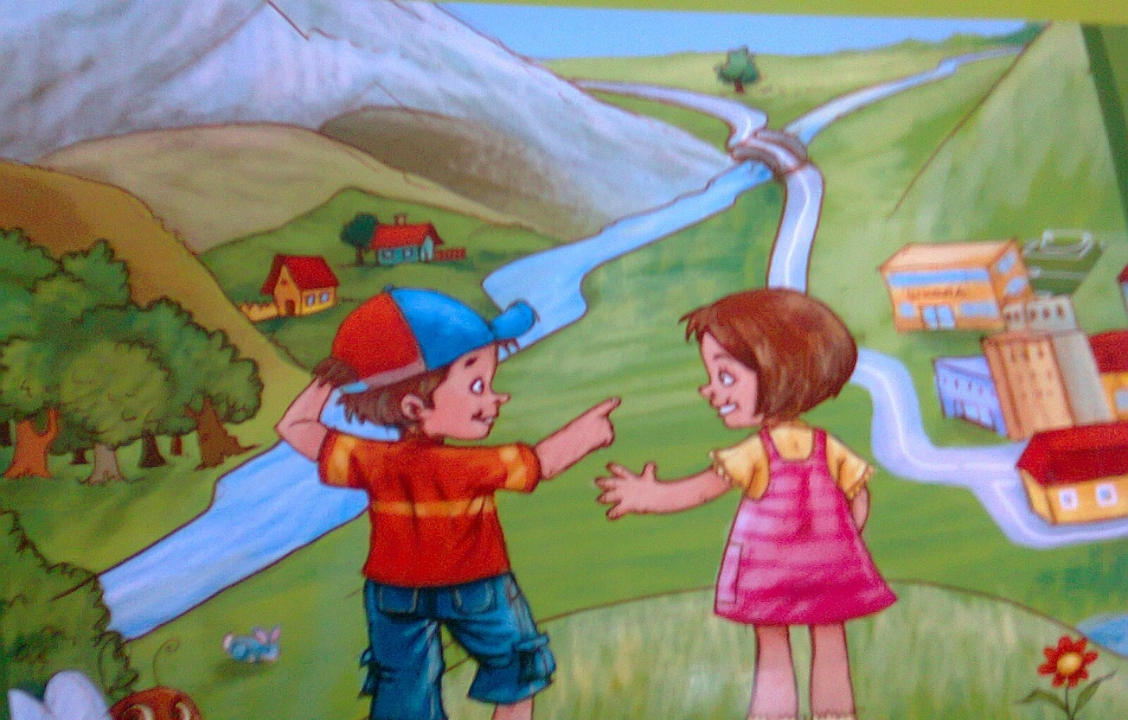
Место са којег полазимо на пут зове се полазиште , а место у које желимо да стигнемо се зове одредиште

Slide 5
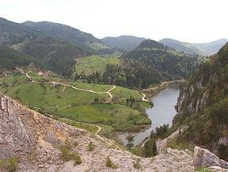
Оријентација је сналажење у простору.Оријентисати се значи знати на коју страну треба да кренеш да би стигао на одредиште.Да би се лакше сналазили треба знати стране света.Постоје основне и споредне стране света.

Slide 6
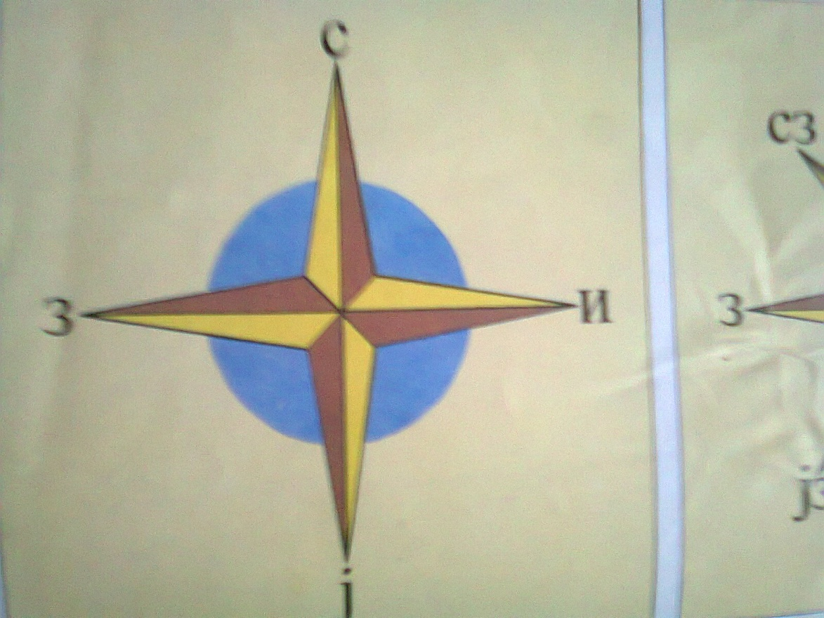
Основне стране света су: исток,запад север и југ.
север
запад
исток
југ

Slide 7
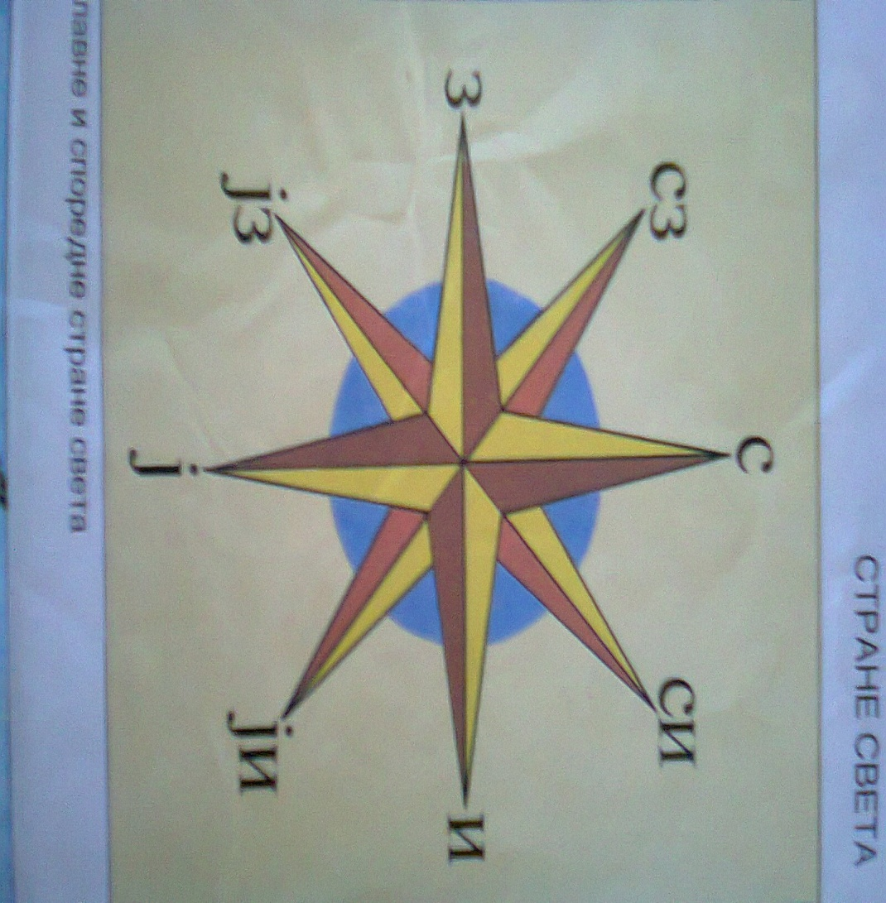
Споредне стране света
североисток
северозапад
југозапад
југоисток

Slide 8
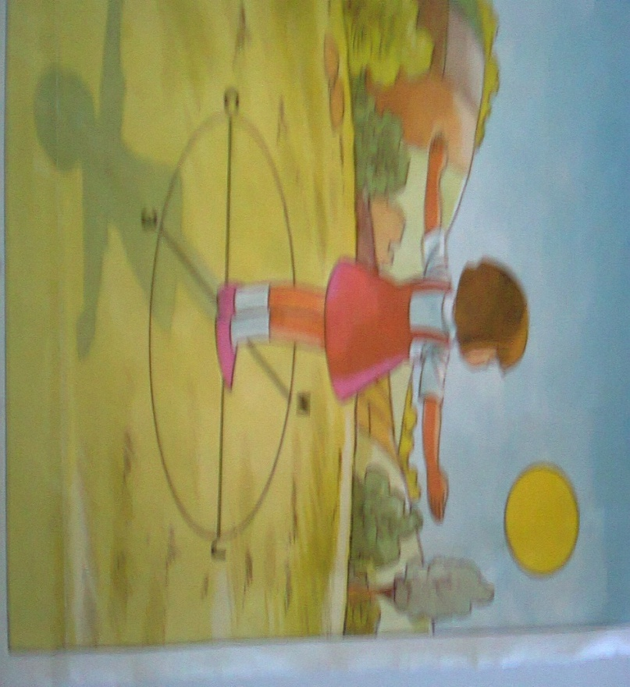
ОРИЈЕНТАЦИЈА ПОМОЋУ СУНЦА У природи се можемо сналазити помоћу Сунца. Ујутро се окренемо лицем ка Сунцу.Испред нас је исток,а иза нас је запад.Десно нам је југ,а лево север.

Slide 9
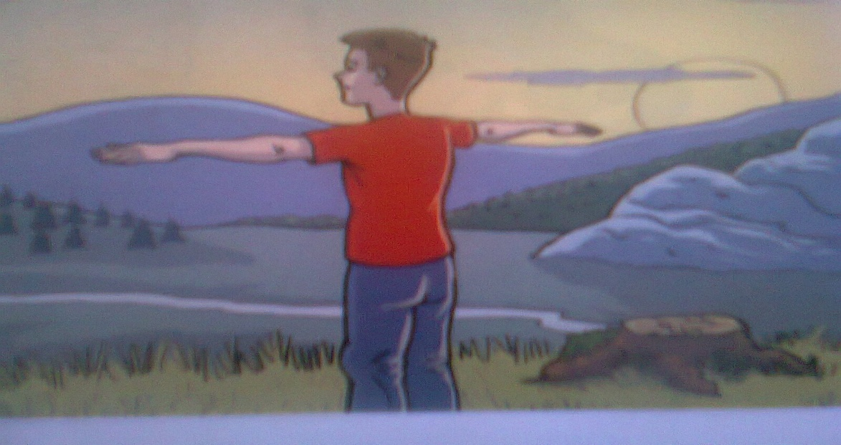
Испред нас је север,
Југ нам леђа гледа,
С десне стране сунце се рађа,
А са леве седа

Slide 10
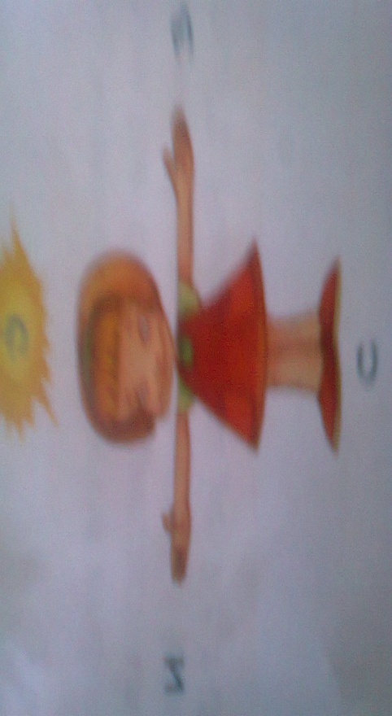
Исток је страна света одакле се ујутро Сунце појављује-излази. Чини нам се да оно лагано путује небом,па га у подне видимо на југу. Тада наша сенка пада у правцу севера. Предвече Сунце залази на западу,а наша сенка пада ка истоку.
J
И
з
С

Slide 11
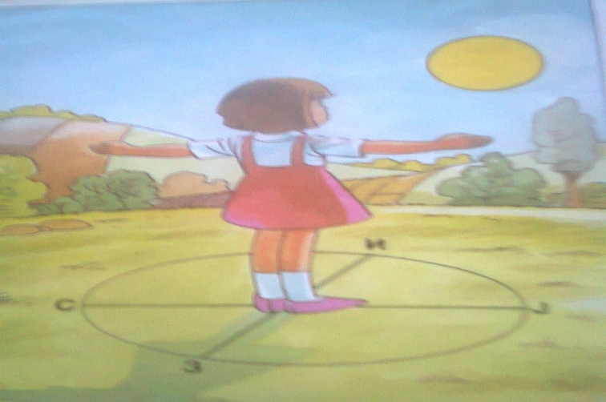
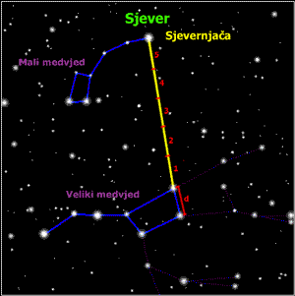
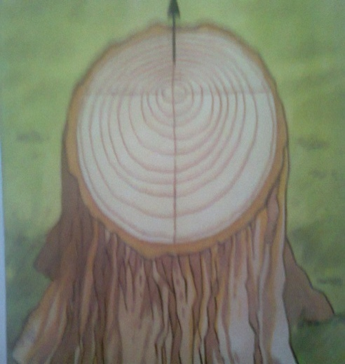
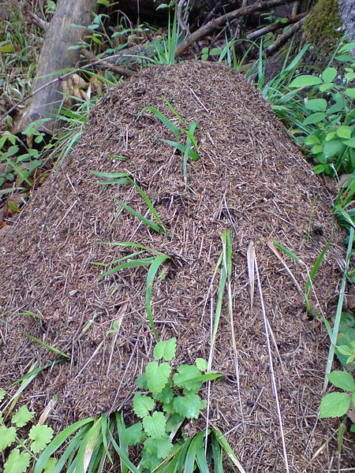
Одређивање страна света помоћу знакова у природи

Slide 12
Када видимо да је кора дрвећа сa једне стране обрасла маховином,онда је у том правцу север.
север

Slide 13
Мрави обично граде мравињак с јужне стране дрвета или камена...
jуг

Slide 14
Кад је ноћ ведра,север поуздано можемо одредити помоћу звезде Северњаче.Некад су се морнари и рибари оријентисали према овој звезди.Звали су је Стела Марис или Поларна звездаЗвезду Северњачу проналазимо у сазвежђу Велика и Мала кола, или друкчије, Велики медвед и Мали медвед.

Slide 15
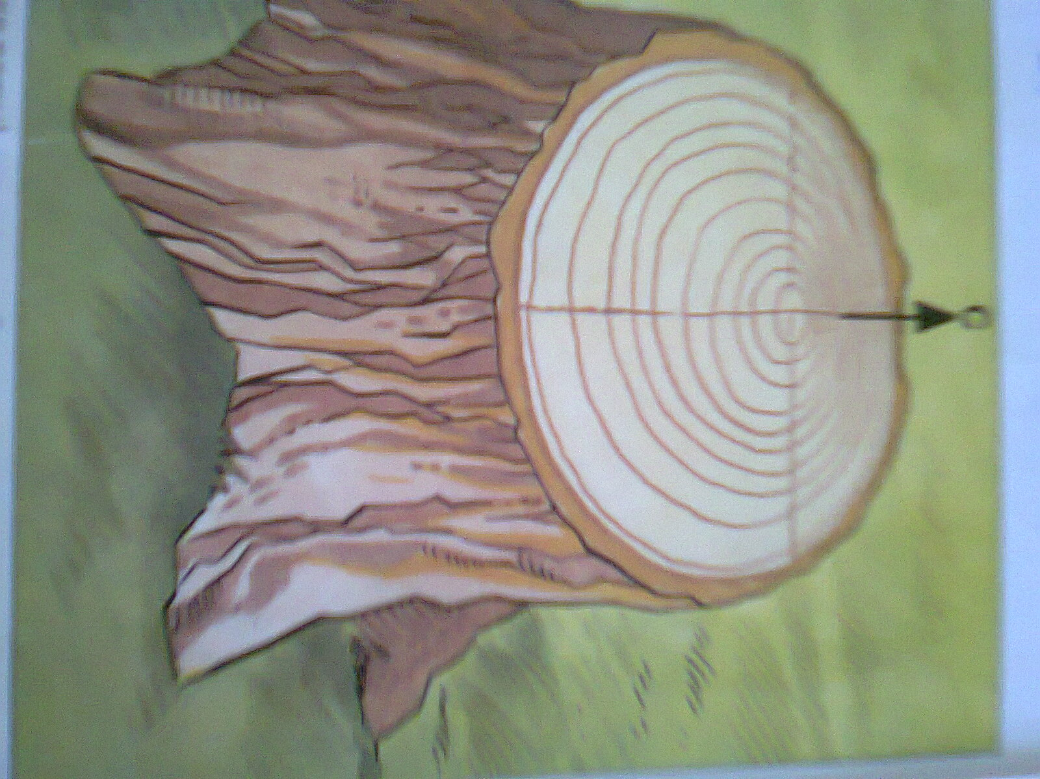
север
Ако на пању пронађеш годове и страну на којој је размак између годова мањи то је северна страна пања.То значи да је у том правцу север.

Slide 16
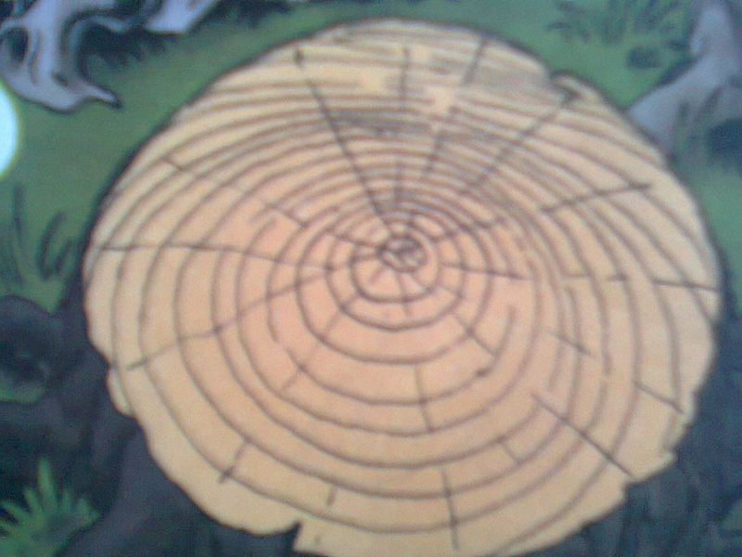
Годови су кружне линије на пању које одређују колико је дрво имало година.Сваке године стабло добије по један нови круг.

Slide 17
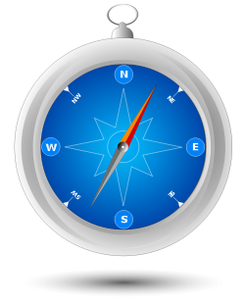
Компас је справа чији је најважнији део магнетна игла.Она увек показује правац север- југ.На компасима се често користе енглеске скраћенице за стране света. North N север South s југ East E исток West W запад
СНАЛАЖЕЊЕ ПОМОЋУ КОМПАСА

Slide 18
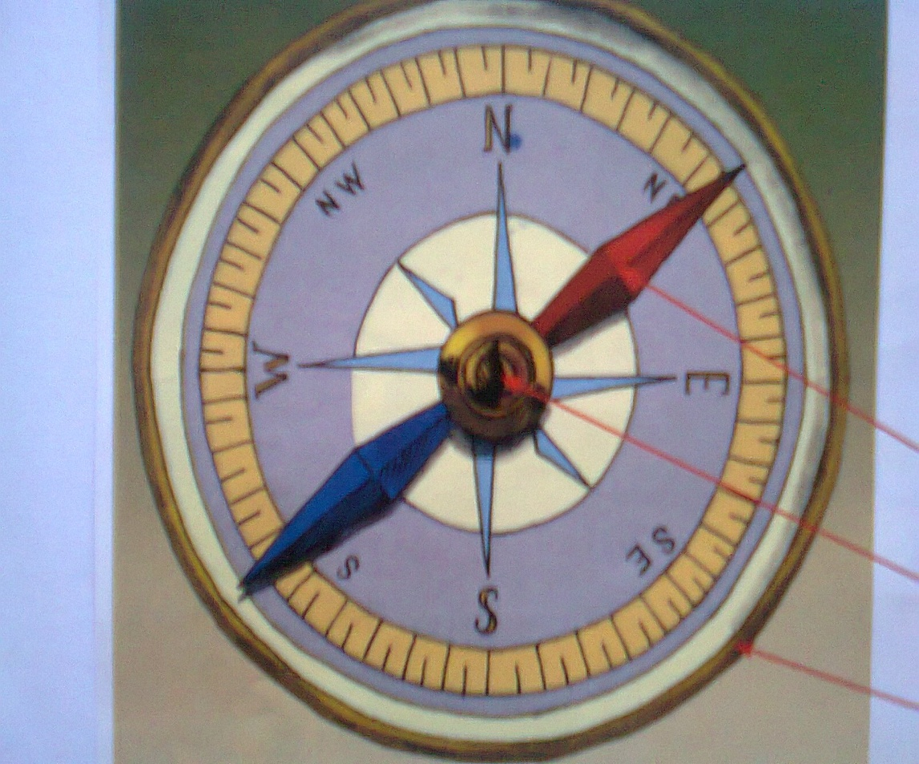
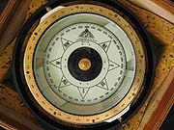
Магнетна игла
Осовина- стубић игле
Застакњена кутија

Slide 19
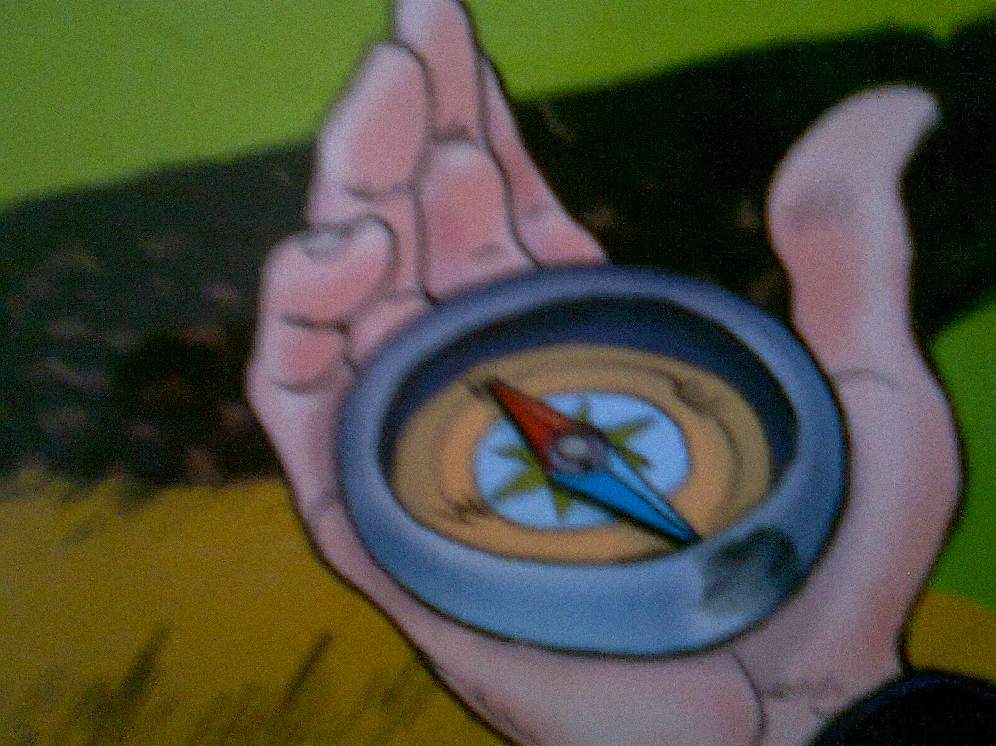
Компас трба држати водоравно на длану.Када се игла умири њена главна означена страна показује север.Кутију треба окренути тако да се ознака N поклопи са страном игле која показује север

Slide 20
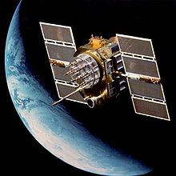
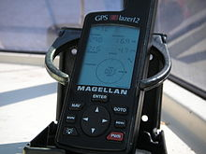
Данас постоји и посебан уређај који прима сигнале преко сателита и прецизно одређује наш положај.То је савремени уређај за оријентацију GPS

Slide 21
KОМПАС КОРИСТЕ
војници
пилоти
истраживачи
компас
морепловци
планинари
извиђачи

Slide 22
Да поновимо
СТРАНЕ СВЕТА
ОСНОВНЕ
СПОРЕДНЕ
СЕВЕР
СЕВЕРОЗАПАД
СЕВЕРОИСТОК
ЗАПАД
ИСТОК
ЈУГОЗАПАД
ЈУГОИСТОК
ЈУГ

Slide 23
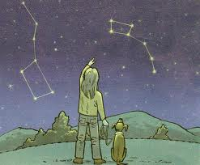
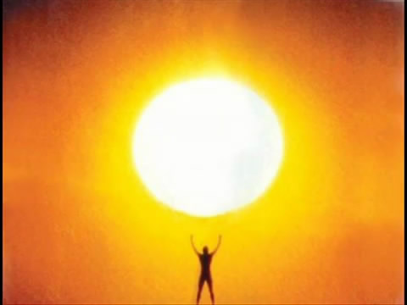
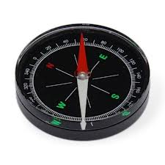
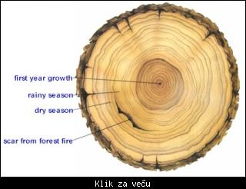
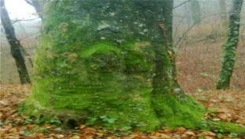
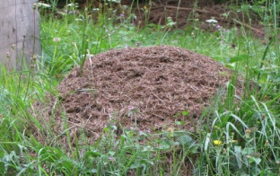
ОРИЈЕНТАЦИЈА У ПРОСТОРУ
ЗНАКОВА У ПРИРОДИ
ПОМОЋУ СУНЦА
ПОМОЋУ КОМПАСА

Slide 24
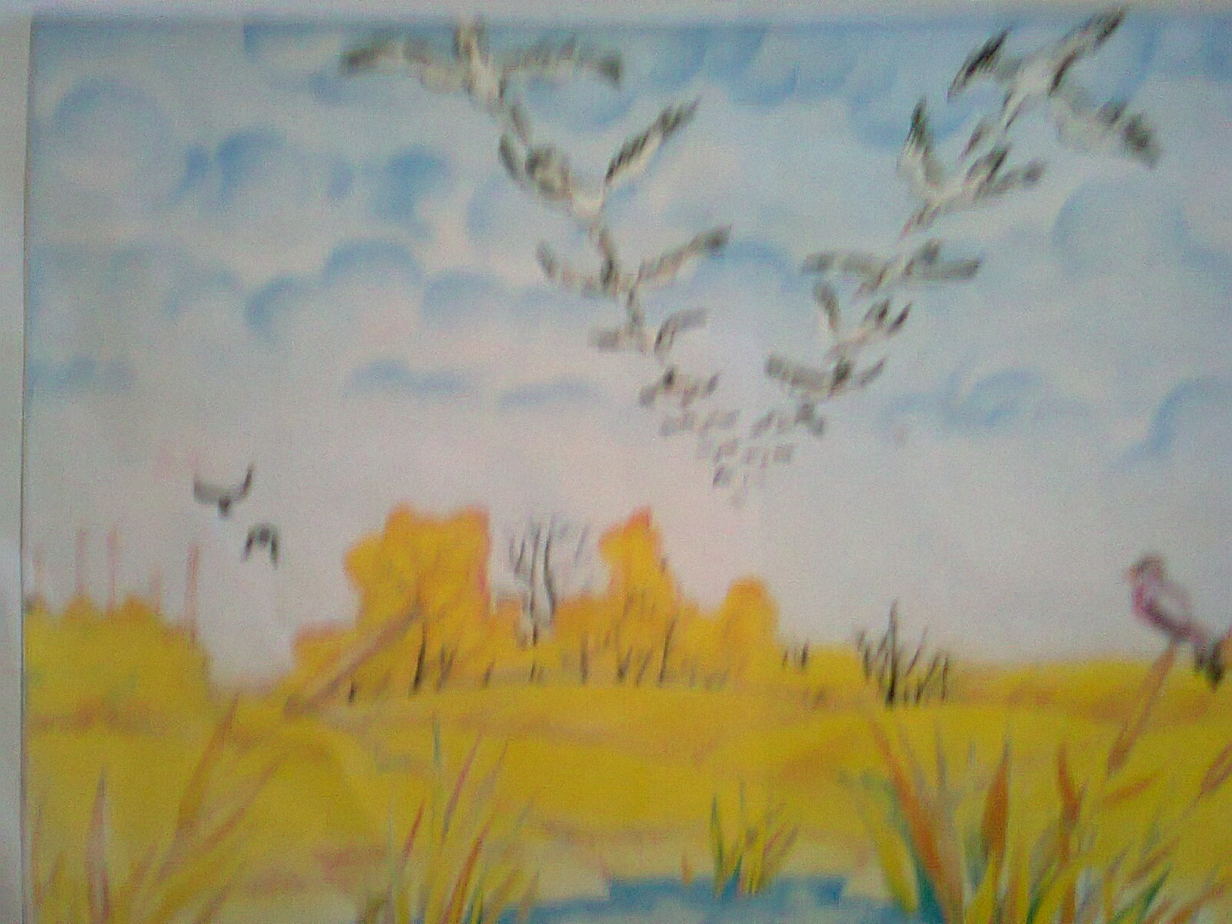
За радознале
Дивље патке и ждралови у јесен се селе на југ
У ком правцу се селе у пролеће?

